Slide 1
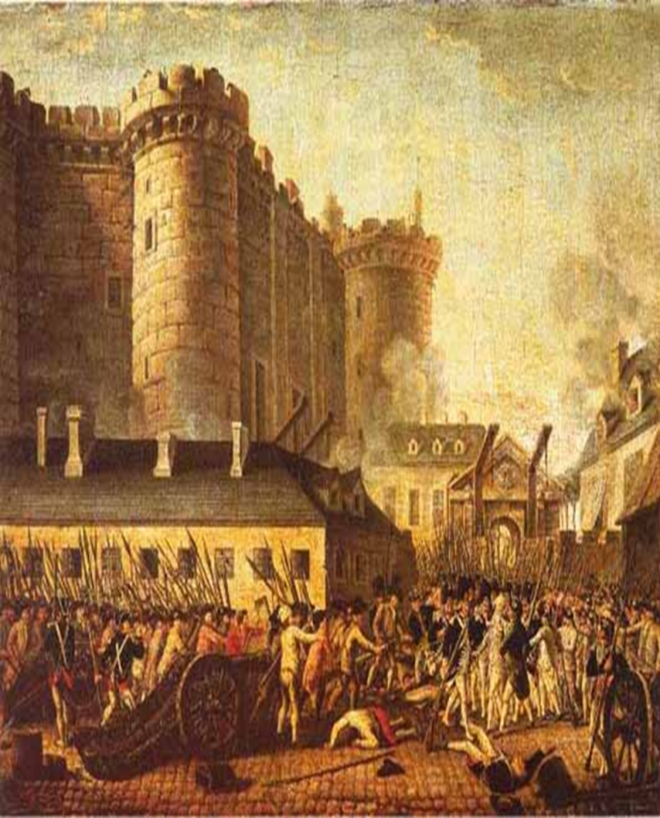
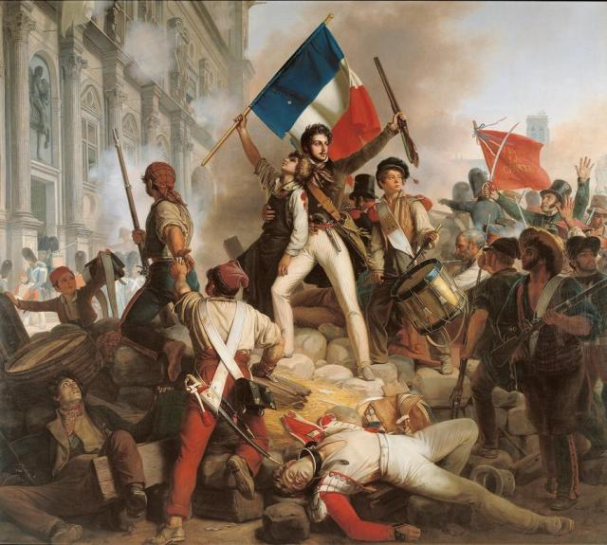
PHÒNG GIÁO DỤC VÀ ĐÀO TẠO QUẬN GÒ VẤP
BÀI 2: CÁCH MẠNG TƯ SẢN PHÁP
CUỐI THẾ KỈ XVIII

Slide 2
BÀI 2: CÁCH MẠNG TƯ SẢN PHÁP CUỐI THẾ KỈ XVIII
I-NƯỚC PHÁP TRƯỚC CÁCH MẠNG
1. Tình hình kinh tế
2. Tình hình chính trị - xã hội
3. Đấu tranh trên mặt trận tư tưởng
II- CÁCH MẠNG BÙNG NỔ
1. Sự khủng hoảng của chế độ quân chủ chuyên chế.
2. Mở đầu thắng lợi của cách mạng
III. SỰ PHÁT TRIỂN CỦA CÁCH MẠNG
1. Chế độ quân chủ lập hiến
2. Bước đầu của nền cộng hòa.
3 Chuyên chính dân chủ cách mạng Gia-cô-banh.
4. Ý nghĩa lịch sử của Cách mạng tư sản Pháp .

Slide 3

I-NƯỚC PHÁP TRƯỚC CÁCH MẠNG.
BÀI 2: CÁCH MẠNG TƯ SẢN PHÁP CUỐI THẾ KỈ XVIII
HS đọc SGK/tr 10,11. Em hãy cho biết:
+Tình hình kinh tế nước Pháp trước cách mạng.
+Tình hình chính trị-xã hội Pháp trước cách mạng.
+Cuộc đấu tranh trên mặt trận tư tưởng của Pháp.

Slide 4
BÀI 2: CÁCH MẠNG TƯ SẢN PHÁP CUỐI THẾ KỈ XVIII
I-NƯỚC PHÁP TRƯỚC CÁCH MẠNG.
- Quan sát bức tranh Tình cảnh người nông dân Pháp trước cách mạng:
+ Phân tích tình cảnh người nông dân Pháp trước cách mạng.
+ Xác định các đẳng cấp tương ứng với mỗi người trong bức tranh.
- Dựa vào các đoạn trích ngắn trong SGK/tr 11:
+ Hãy nêu một vài điểm chủ yếu trong tư tưởng của:Mông-te-xki-ơ, Vôn-te, Rút-xô

Slide 5
I-NƯỚC PHÁP TRƯỚC CÁCH MẠNG.
2. Tình hình chính trị - xã hội.
HS quan sát sơ đồ: Nhận xét mối quan hệ giữa ba đẳng cấp
Tăng lữ
Quý tộc
-Có mọi đặc quyền
-Không phải đóng thuế.
Tư sản
Đẳng cấp thứ ba
-Không có quyền
-Phải đóng thuế và làm nghĩa vụ
với phong kiến
Nông dân
Bình dân thành thị

Slide 6
BÀI 2: CÁCH MẠNG TƯ SẢN PHÁP CUỐI THẾ KỈ XVIII
II- CÁCH MẠNG BÙNG NỔ
1. Sự khủng hoảng của chế độ quân chủ chuyên chế.
- Học sinh đọc trang 12 SGK lịch sử lớp 8 trả lời câu hỏi sau:
+ Sự khủng hoảng của chế độ phong kiến Pháp được biểu hiện như thế nào?
+ Cho biết mục đích của hội nghị này là gì? Thái độ của 3 đẳng cấp như thế nào?
2. Mở đầu thắng lợi của cách mạng.
- Học sinh quan sát hình 9/SGK trang 13
+ Vì sao nhân dân lại chọn nhà ngục Baxti để tấn công ?

Slide 7
BÀI 2: CÁCH MẠNG TƯ SẢN PHÁP CUỐI THẾ KỈ XVIII
III. SỰ PHÁT TRIỂN CỦA CÁCH MẠNG
-Học sinh đọc trang 13, 14, 15, 16, 17 sách giáo khoa lịch sử 8 trả lời câu hỏi sau:
+ Hãy cho biết: CMTS Pháp trải qua mấy giai đoạn? nêu những sự kiện chính của từng giai đoạn đó.
+ Em có nhận xét gì về “Tuyên ngôn Nhân quyền và Dân quyền”?
+ Trình bày và phân tích ý nghĩa lịch sử của CMTS Pháp cuối thế kỉ XVIII?
+ Tại sao nói CMTS Pháp là cuộc CMTS triệt để nhất?
“Cách mệnh Pháp cũng như cách mệnh Mĩ, nghĩa là cách mệnh tư bản, cách mệnh không đến nơi, tiếng là cộng hòa và dân chủ, kỳ thực trong thì nó tước lục, tức tước đoạt công nông, ngoài thì áp bức thuộc địa”
Hồ Chí Minh
+ Dựa vào đoạn trích trên, em hãy nhận xét về các cuộc cách mạng Mĩ và Pháp trong thế kỷ XVIII

Slide 8

CỦNG CỐ KIẾN THỨC
Nội dung so sánh | CMTS Anh | Chiến tranh giành độc lập ở Băc Mĩ | CMTS Pháp
Mục tiêu
Lãnh đạo
Động lực
Hình thức
Kết quả
Hoàn thành bảng so sánh các cuộc cách mạng tư sản sau:

